Slide 1

PHÒNG GIÁO DỤC VÀ ĐÀO TẠO QUẬN LONG BIÊN
TRƯỜNG MẦM NON ĐỨC GIANG
HOẠT ĐỘNG KHÁM PHÁ KHOA HỌC
Đề tài: Quả trứng kì diệu
Lứa tuổi: 4-5 tuổi
Giáo viên: Nguyễn Thị Thu Hương

Slide 2
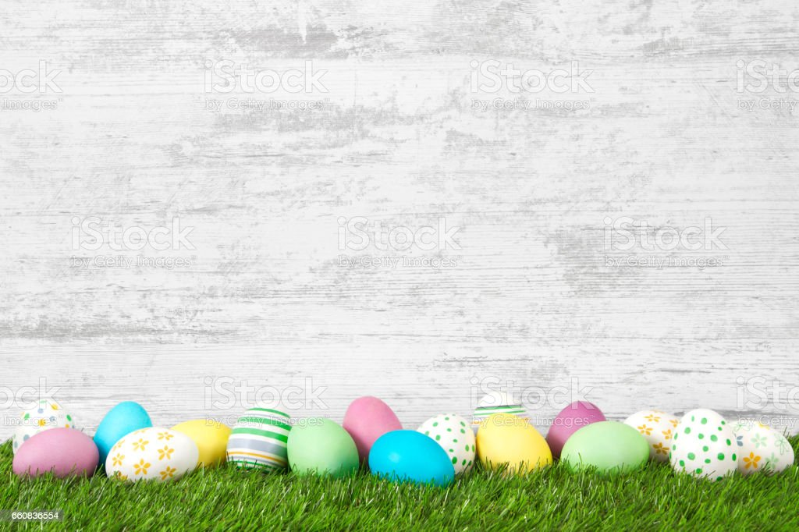
I. MỤC ĐÍCH YÊU CẦU:
1. Kiến thức:
- Trẻ nhận biết được những con vật nào đẻ ra từ trứng.
- Trẻ biết đặc điểm về hình dạng, màu sắc, cấu tạo, tính chất của trứng : quả trứng có dạng hình bầu dục, Vỏ trứng cứng, mịn nhưng giòn, dễ vỡ. Bên trong có lòng trắng và lòng đỏ .
- Trẻ biết ích lợi từ trứng rất tốt cho sức khỏe dùng để chế biến món ăn, làm bánh. vỏ trứng phơi khô dùng để trang trí.
2. Kỹ năng:
- Trẻ có kĩ năng cầm, đập trứng, tách vỏ trứng; Bóc vỏ trứng.
- Rèn kĩ năng vận động tinh: cầm thìa, bóc vỏ trứng.
- Rèn cho trẻ sự tự tin, mạnh dạn.
3. Thái độ:
- Trẻ hứng thú tham gia vào hoạt động

Slide 3
1. Ổn định tổ chức (E1)
Câu đố :
Quả gì lòng đỏ
Không kết từ hoa
Mẹ nó là gà
Cho ta nhiều đạm? (Là quả gì?)

Slide 4
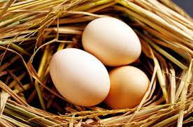

Slide 5
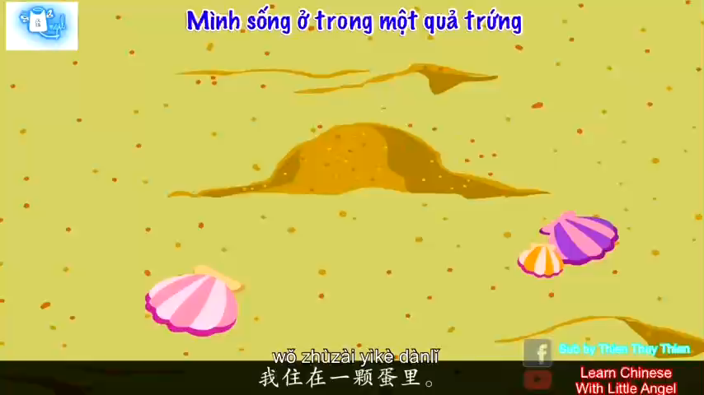

Slide 6

2.Phương pháp, hình thức tổ chức
2.1 Khám phá quả trứng (E2):

Slide 7
2.Phương pháp, hình thức tổ chức
2.1 Khám phá quả trứng (E2):
=>Kết luận: Quả trứng đều có dạng hình bầu dục.Trứng gà có màu trắng hồng còn trứng cút có màu đen (nâu) trắng. Vỏ trứng cứng, mịn nhưng giòn, dễ vỡ chính vì vậy khi cầm chúng ta phải cầm nhẹ nhàng và cẩn thận.

Slide 8
2.Phương pháp, hình thức tổ chức
2.1 Khám phá quả trứng (E2):
Cô mời trẻ cất đồ và về nhóm khám phá quả trứng
30
25
5
20
10
15

Slide 9
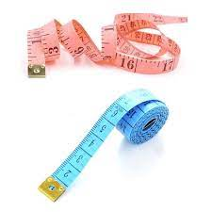
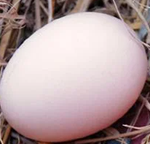
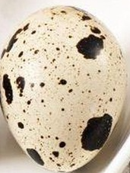

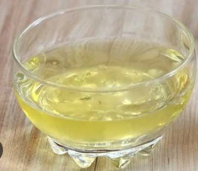
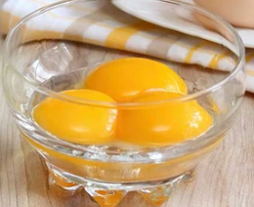

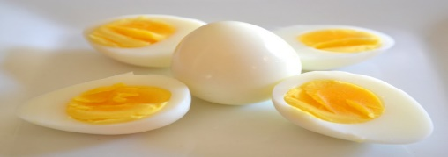
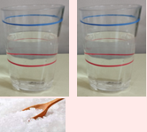
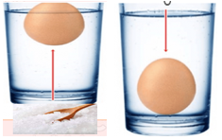

(E3): Chia sẻ- Giải thích
Bảng tổng hợp của cô

Slide 10

2.2 Lợi ích và tác dụng của quả trứng

Slide 11

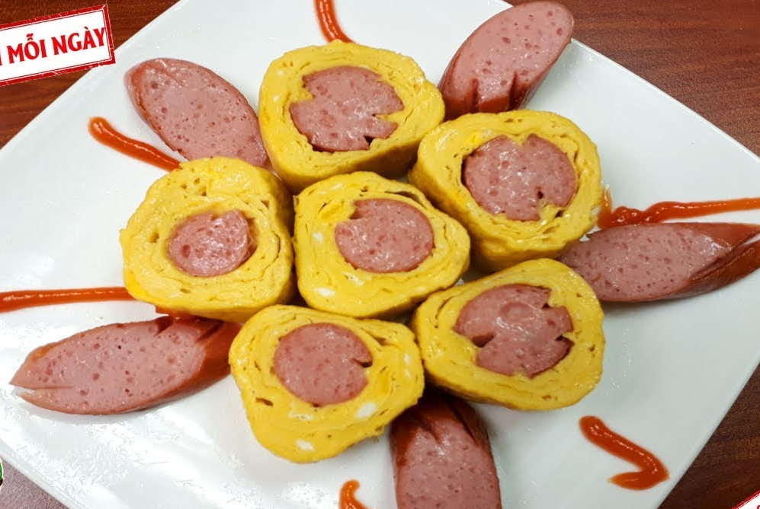
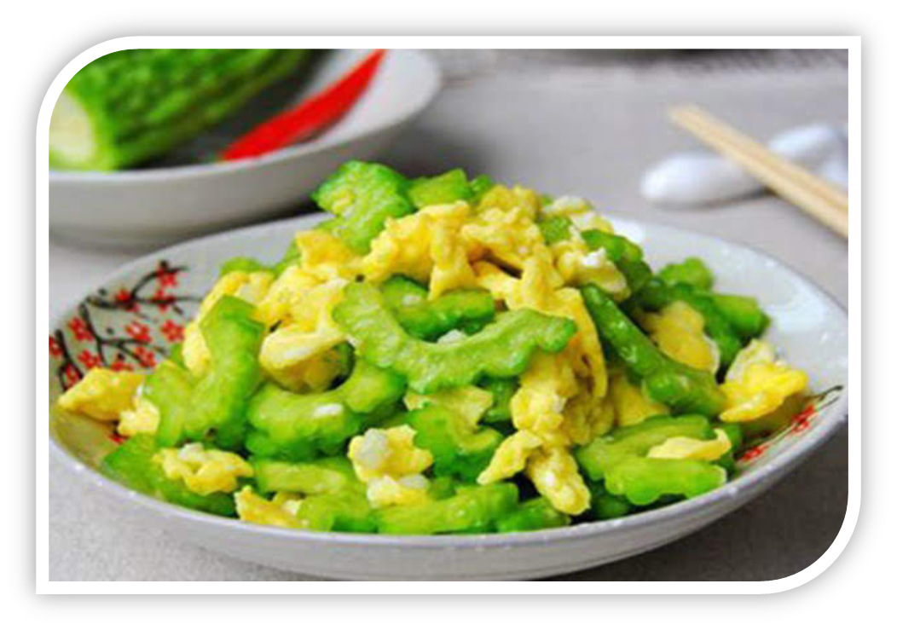
Một số món ăn từ trứng
Trứng cuộn xúc xích
Trứng xào mướp đắng

Slide 12
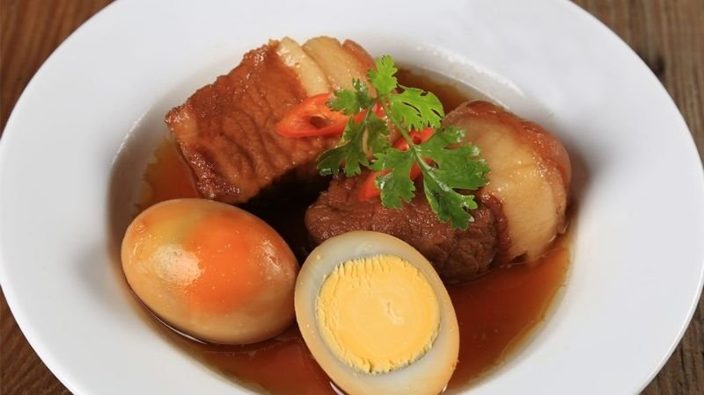
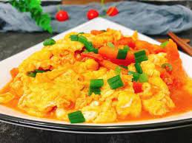
Một số món ăn từ trứng
Trứng xốt cà chua
Trứng kho thịt

Slide 13
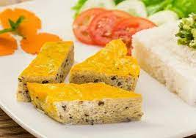
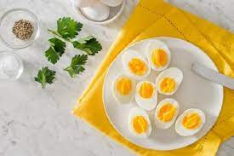
Một số món ăn từ trứng
Trứng đúc thịt
Trứng luộc

Slide 14
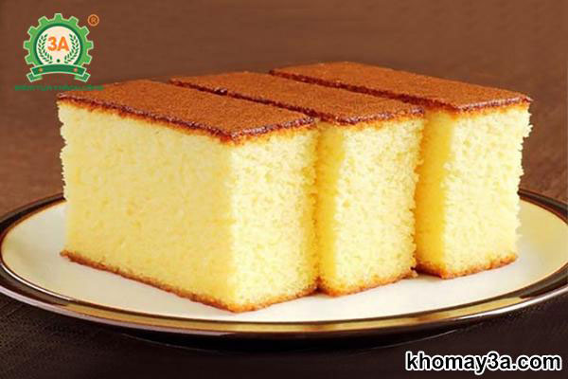
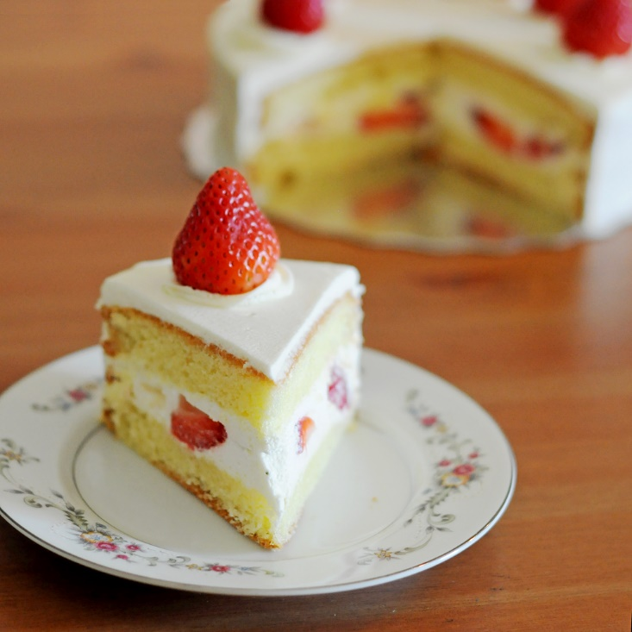
Bánh ga tô
Bánh bông lan

Slide 15
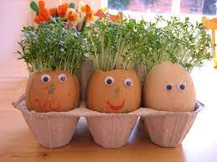
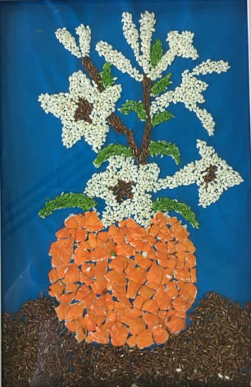
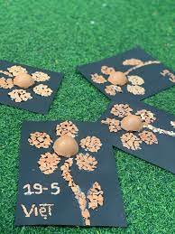
-Vỏ trứng khi được phơi khô chúng ta có thể tận dụng để làm tranh hay đồ vật trang trí .

Slide 16
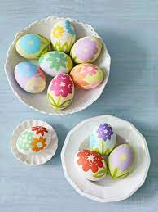
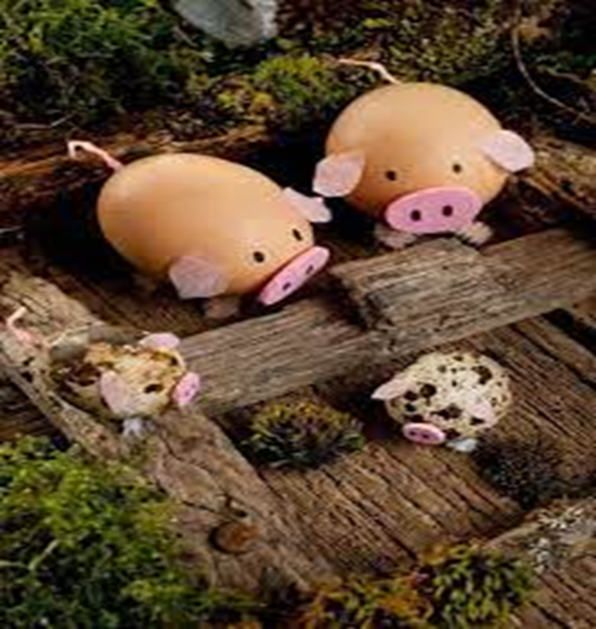
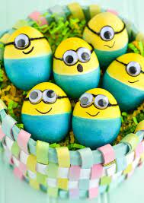

Slide 17

2.3 ( E4) Luyện tập- trải nghiệm:

Slide 18

3. Kết thúc
Vận động Chicken dance

